Slide 1
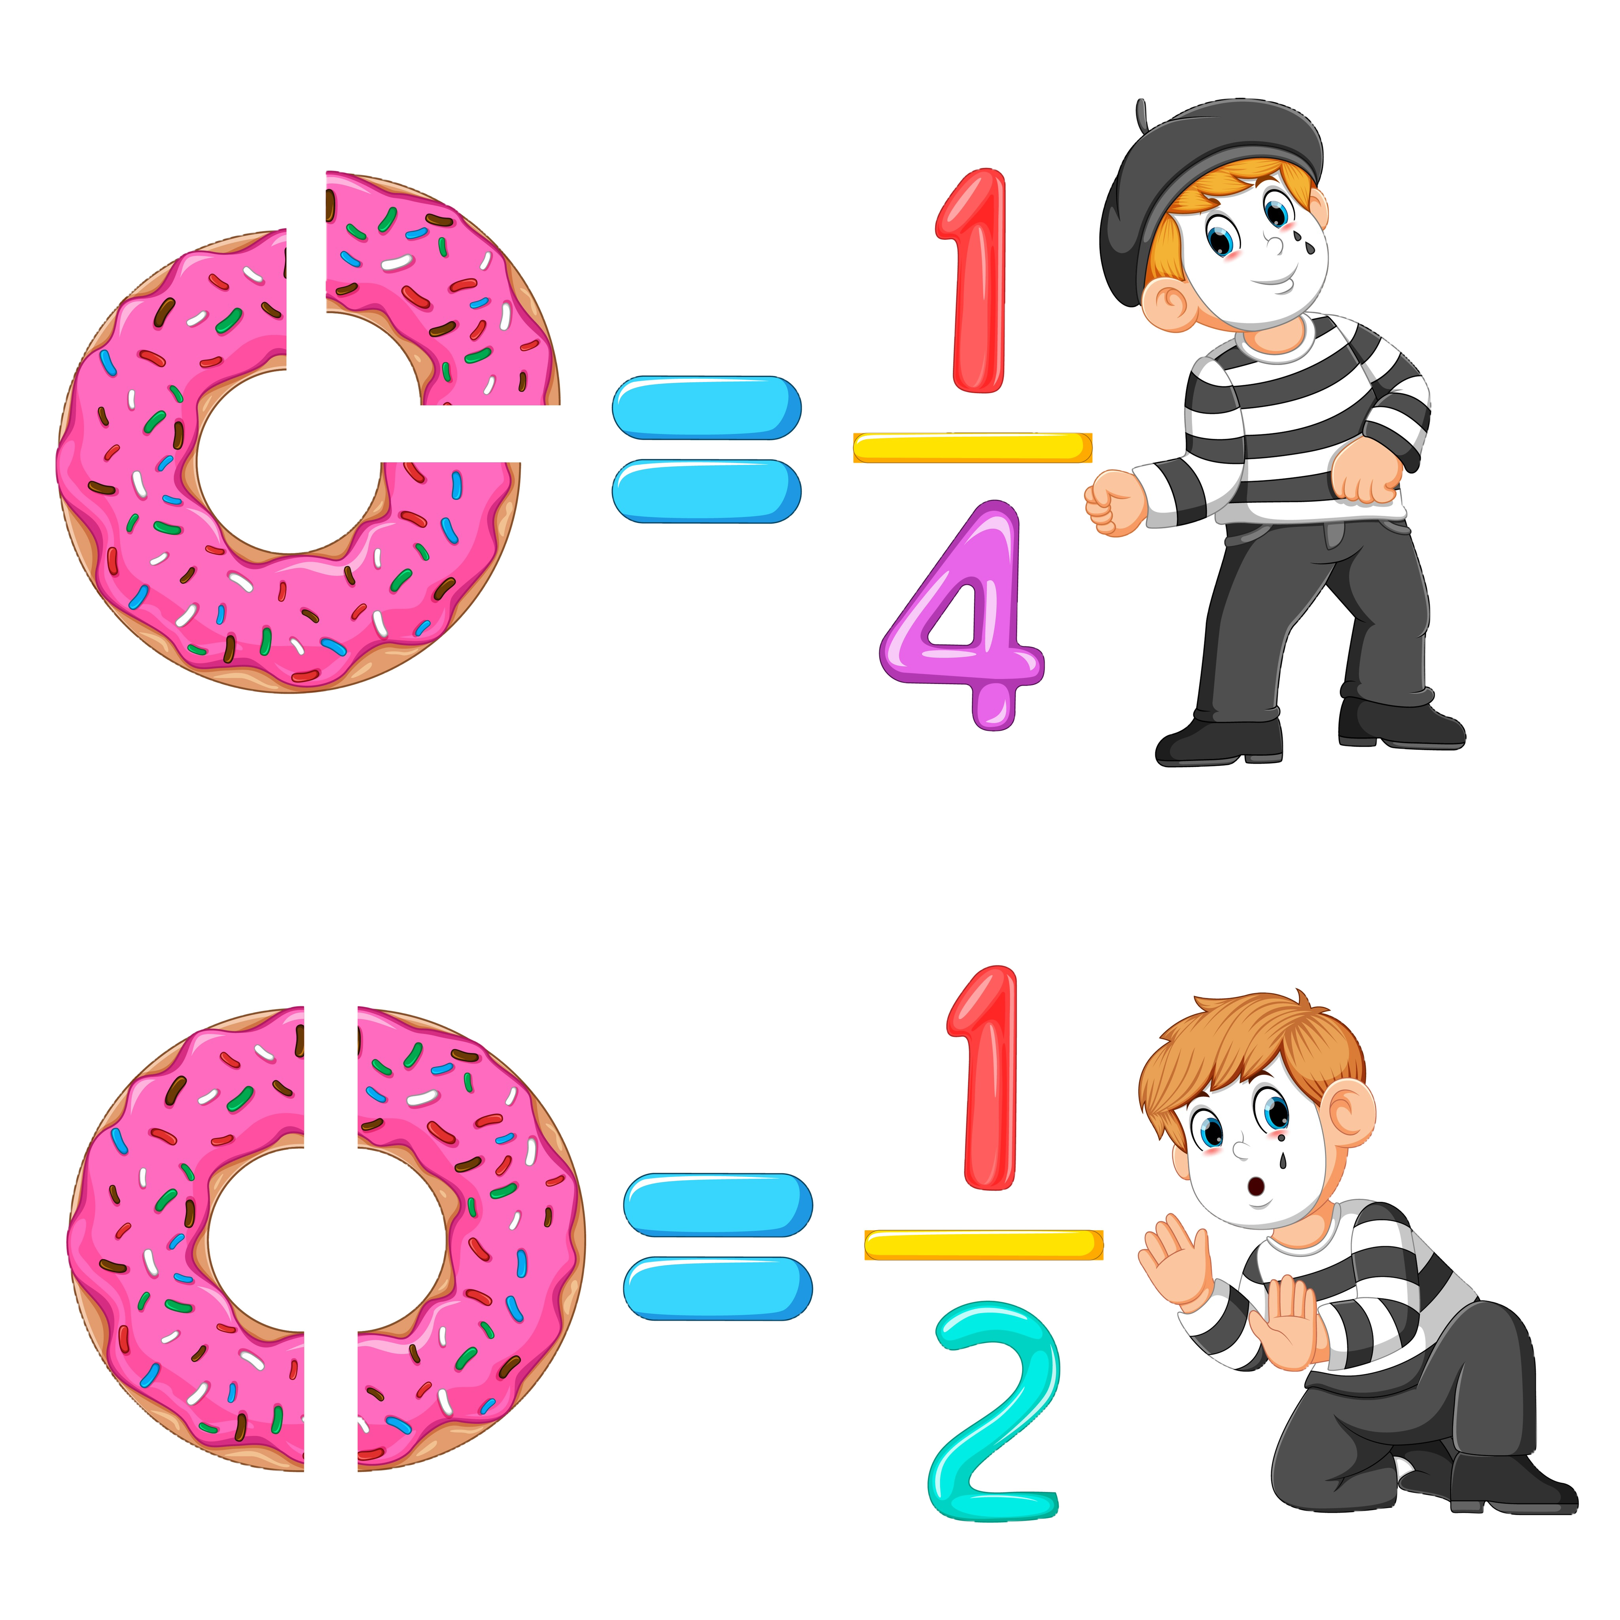
الفصل الثالث:الضرب
٣-٤ الضرب في عدد من رقم واحد
الفصل
الضرب
٣
صفحة ٩٠

Slide 2
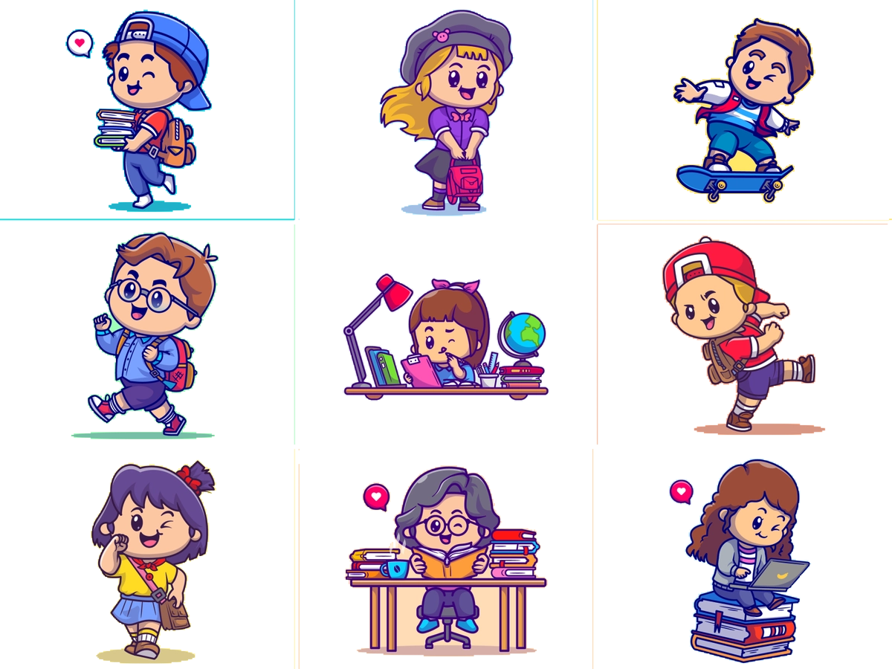
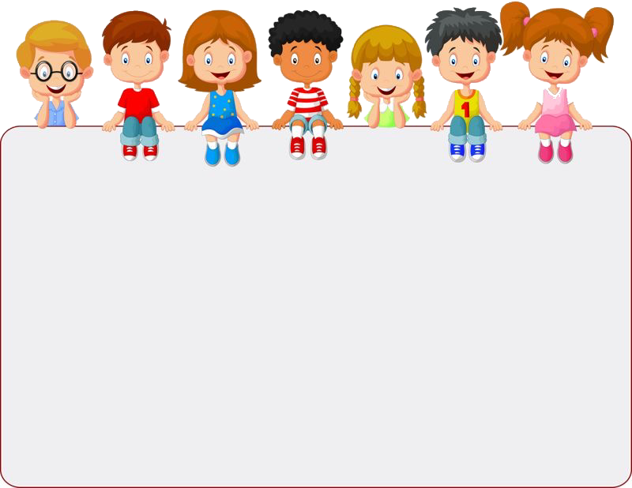
جدول التعلم
ماذا تعلمت
ماذا أريد أن أعرف
ماذا أعرف
التركيز | فكرة الدرس | مفهوم | التدريس | استعد | أمثلة | التدريب | تأكد | مهارات عليا | التقويم | تقويم ختامي | الواجب

Slide 3
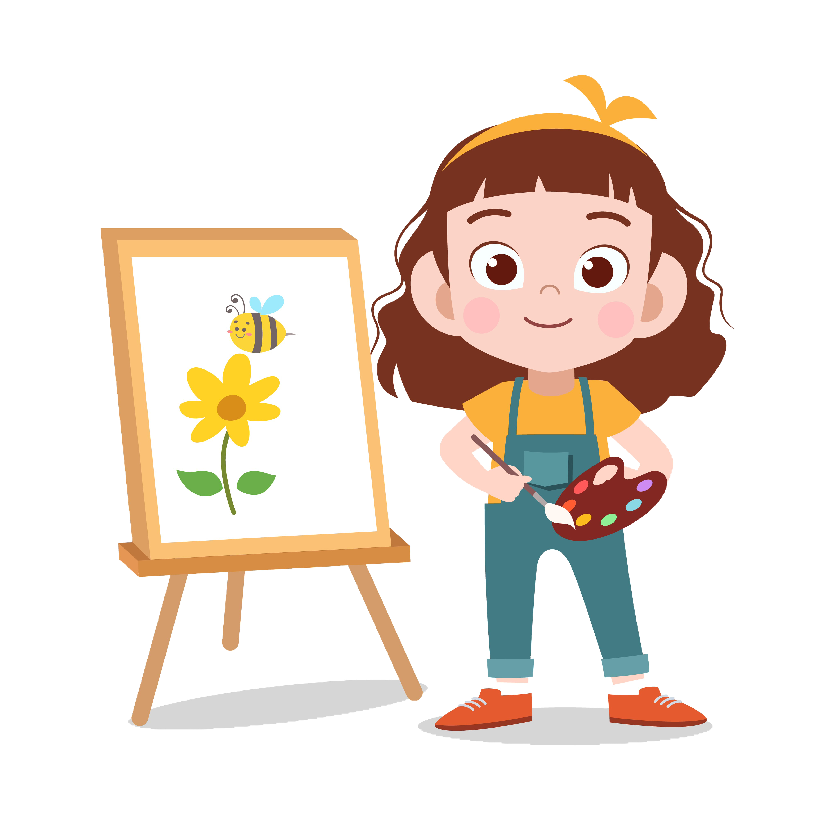

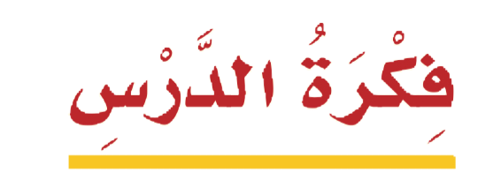




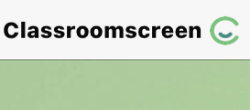

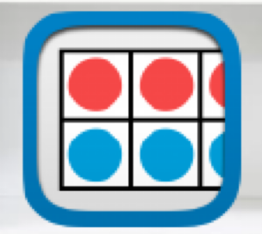




أدوات
نشاط
التركيز | فكرة الدرس | مفهوم | التدريس | استعد | أمثلة | التدريب | تأكد | مهارات عليا | التقويم | تقويم ختامي | الواجب

Slide 4



استعد
أدوات
نشاط
التركيز | فكرة الدرس | مفهوم | التدريس | استعد | أمثلة | التدريب | تأكد | مهارات عليا | التقويم | تقويم ختامي | الواجب

Slide 5

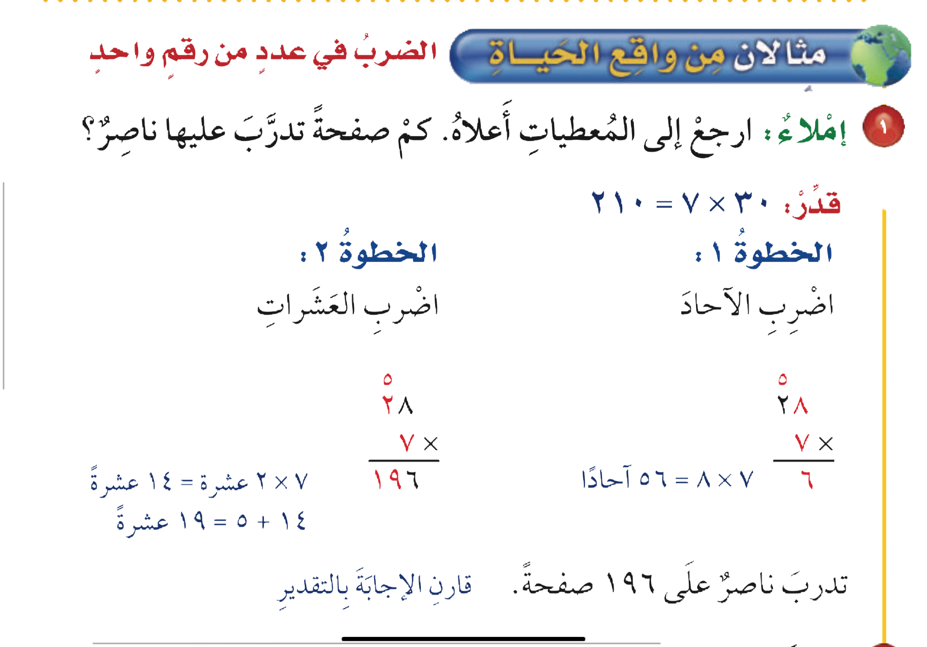


مثالان
من واقع الحياة
الضرب في عدد من رقم واحد
أدوات
نشاط
التركيز | فكرة الدرس | مفهوم | التدريس | استعد | أمثلة | التدريب | تأكد | مهارات عليا | التقويم | تقويم ختامي | الواجب

Slide 6
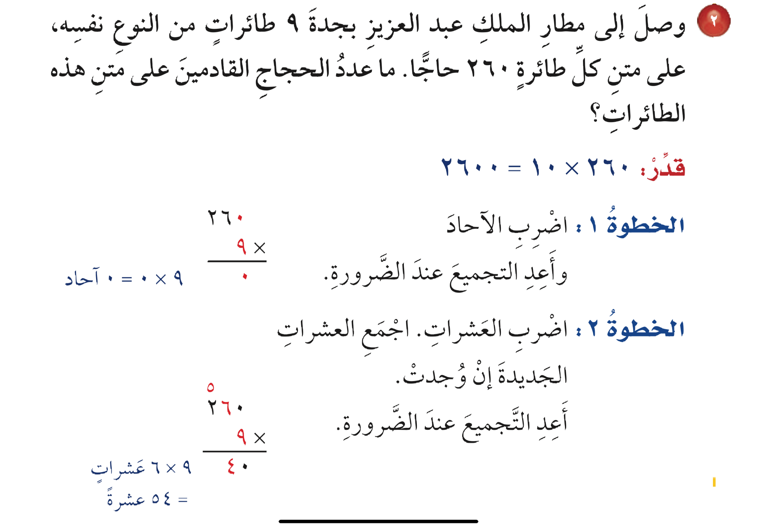



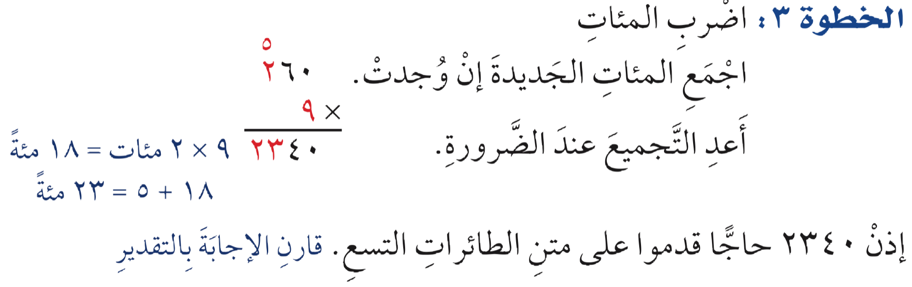

مثالان
من واقع الحياة
الضرب في عدد من رقم واحد
أدوات
نشاط
التركيز | فكرة الدرس | مفهوم | التدريس | استعد | أمثلة | التدريب | تأكد | مهارات عليا | التقويم | تقويم ختامي | الواجب

Slide 7
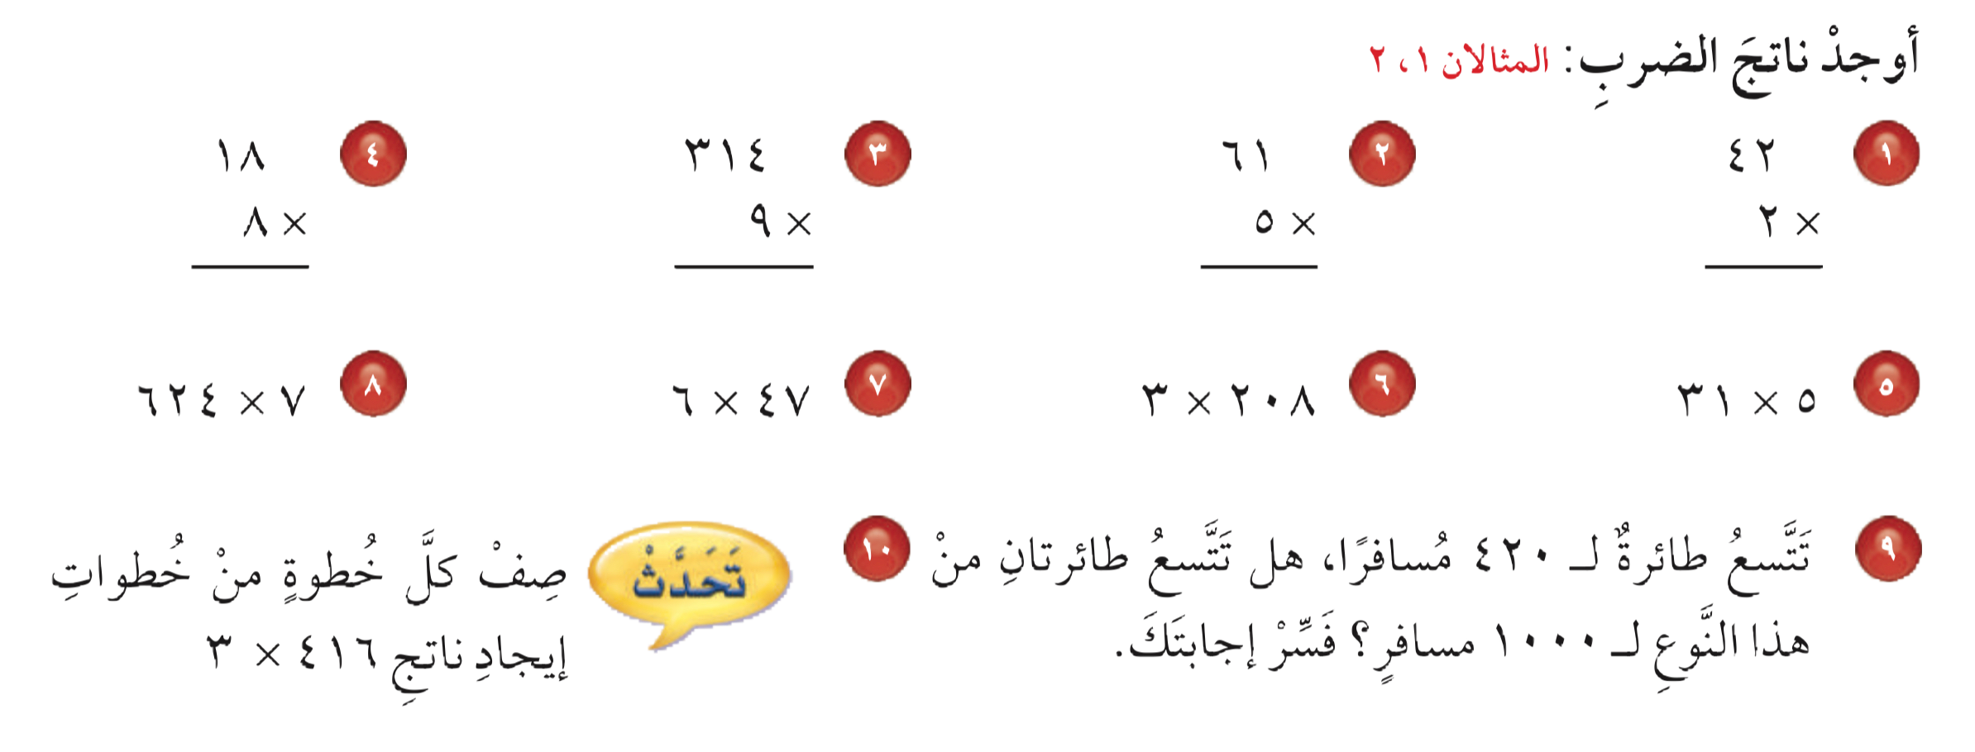

تــــــأكد
أدوات
نشاط
الحل
التركيز | فكرة الدرس | مفهوم | التدريس | استعد | أمثلة | التدريب | تأكد | مهارات عليا | التقويم | تقويم ختامي | الواجب

Slide 8
تــــــأكد
أدوات
٢٨٢٦
٨٤
٣٠٥
نشاط
التركيز | فكرة الدرس | مفهوم | التدريس | استعد | أمثلة | التدريب | تأكد | مهارات عليا | التقويم | تقويم ختامي | الواجب

Slide 9
تــــــأكد
أدوات
نشاط
الحل
التركيز | فكرة الدرس | مفهوم | التدريس | استعد | أمثلة | التدريب | تأكد | مهارات عليا | التقويم | تقويم ختامي | الواجب

Slide 10
تــــــأكد
٢٠٨
٣
٣١
٥
أدوات
×
×
٦٢٤
١٥٥
٦٢٤
٧
٤٧
٦
×
×
٤٣٦٨
٢٨٢
نشاط
التركيز | فكرة الدرس | مفهوم | التدريس | استعد | أمثلة | التدريب | تأكد | مهارات عليا | التقويم | تقويم ختامي | الواجب

Slide 11
تــــــأكد
أدوات
نشاط
الحل
التركيز | فكرة الدرس | مفهوم | التدريس | استعد | أمثلة | التدريب | تأكد | مهارات عليا | التقويم | تقويم ختامي | الواجب

Slide 12
تــــــأكد
أدوات
سعة طائرتان من هذا النوع = ٤٢٠ × ٢ =٨٤٠ مسافر
أي لا تتسع لـ ١٠٠٠ مسافر
نشاط
التركيز | فكرة الدرس | مفهوم | التدريس | استعد | أمثلة | التدريب | تأكد | مهارات عليا | التقويم | تقويم ختامي | الواجب

Slide 13
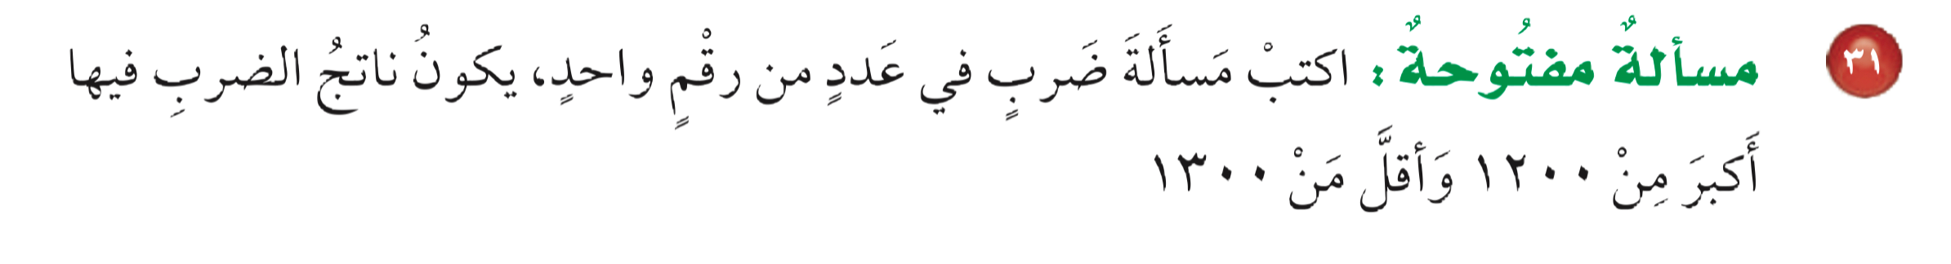
مسائل
مهارات التفكير العليا
أدوات
الحل
نشاط
التركيز | فكرة الدرس | مفهوم | التدريس | استعد | أمثلة | التدريب | تأكد | مهارات عليا | التقويم | تقويم ختامي | الواجب

Slide 14
مسائل
مهارات التفكير العليا
أدوات
٤٢٠ × ٣ = ١٢٦٠
نشاط
التركيز | فكرة الدرس | مفهوم | التدريس | استعد | أمثلة | التدريب | تأكد | مهارات عليا | التقويم | تقويم ختامي | الواجب

Slide 15



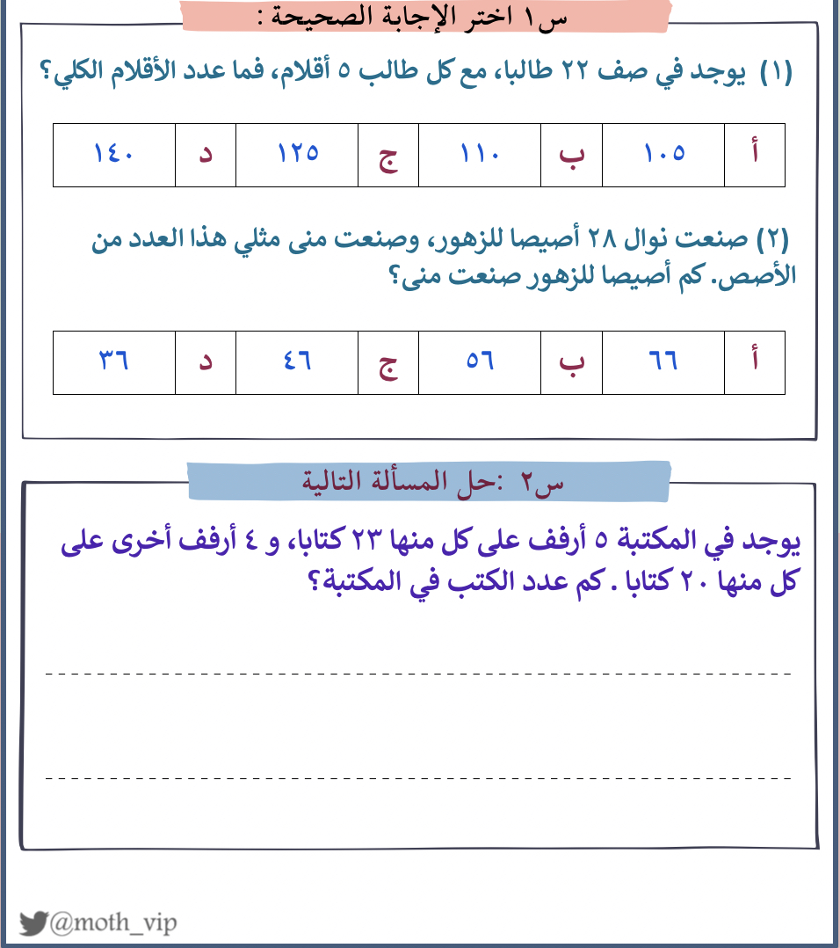

التركيز | فكرة الدرس | مفهوم | التدريس | استعد | أمثلة | التدريب | تأكد | مهارات عليا | التقويم | تقويم ختامي | الواجب

Slide 16
جدول التعلم
ماذا تعلمت
ماذا أريد أن أعرف
ماذا أعرف
التركيز | فكرة الدرس | مفهوم | التدريس | استعد | أمثلة | التدريب | تأكد | مهارات عليا | التقويم | تقويم ختامي | الواجب

Slide 17

الواجـــب
١١ ، ١٩ ، ٢٧
سؤال :
٩١
صفحة :
ختاماً
"جذور التعليم مريرة، لكن ثمراتها حلوة."
التركيز | فكرة الدرس | مفهوم | التدريس | استعد | أمثلة | التدريب | تأكد | مهارات عليا | التقويم | تقويم ختامي | الواجب

